Slide 1
Thema
Junge deutsche Fußballspielerinnen stellen sich vor.
FRAUENFUßBALL

Slide 2
FRAUENFUßBALL
Thema: Junge deutsche Fußballspielerinnen stellen sich vor.
Lernziele
die SuS können Fragen zur Person stellen und sie beantworten,
die SuS wissen, wie verschiedene Hobbys und Vorlieben auf Deutsch heißen,
die SuS können einen Tag mit der ausgewählten Fußballspielerin kurz beschreiben.
Struktur
Einstieg: Glücksrad (Fragen zur Person - Wiederholung)
Erarbeitung: Leseverstehen: Welche Fußballerin ist gemeint?
Übung: Ergänzen von fehlenden Informationen
Übung: 2 spielerische Aktivitäten: Wer kennt die 6 Fußballerinnen am besten und Autogrammjagd
Anwendung: Schreiben: Gemeinsamer Tag mit einer ausgewählten Fußballerin

Slide 3

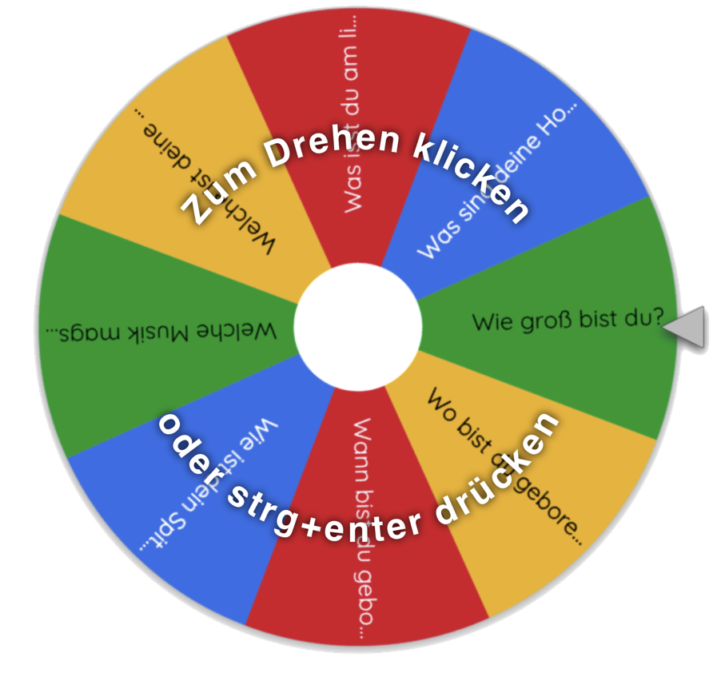
FRAUENFUßBALL
Thema: Junge deutsche Fußballspielerinnen stellen sich vor.
Einstieg
Aufgabe 1
Arbeitet in Kleingruppen (3-4 Personen). Dreht das Rad und beantwortet die Fragen. Entfernt die Frage nach dem Antworten.
5 Min.
Wie ist dein Spitzname?
Wann bist du geboren?
Wo bist du geboren?
Wie groß bist du?
Was sind deine Hobbys?
Was isst du am liebsten?
Welche ist deine Lieblingsfarbe?
Welche Musik magst du?
Glücksrad
https://wheelofnames.com/de/5r8-zys

Slide 4
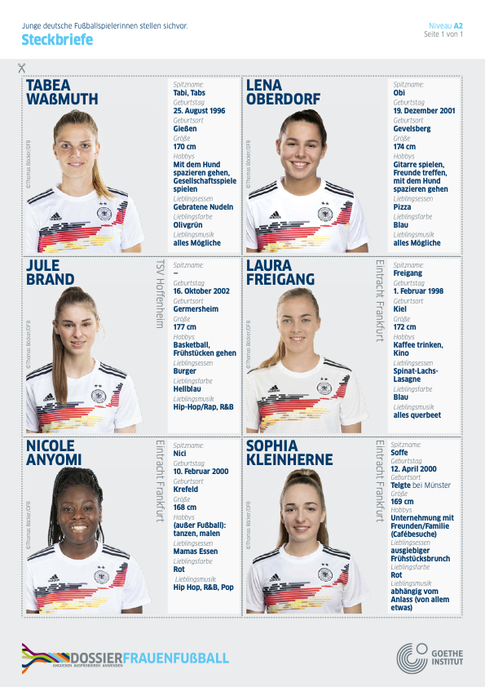

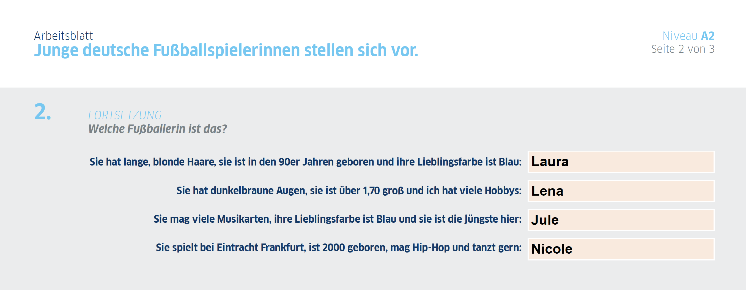
FRAUENFUßBALL
Thema: Junge deutsche Fußballspielerinnen stellen sich vor.
Erarbeitung
Aufgabe 2
Wir lernen jetzt sechs junge Fußballspielerinnen kennen.
Schaut euch die kurzen Beschreibungen und Fotos an. Dann lest die Texte und antwortet:
Welche Fußballerin ist das?
10 Min.

Slide 5
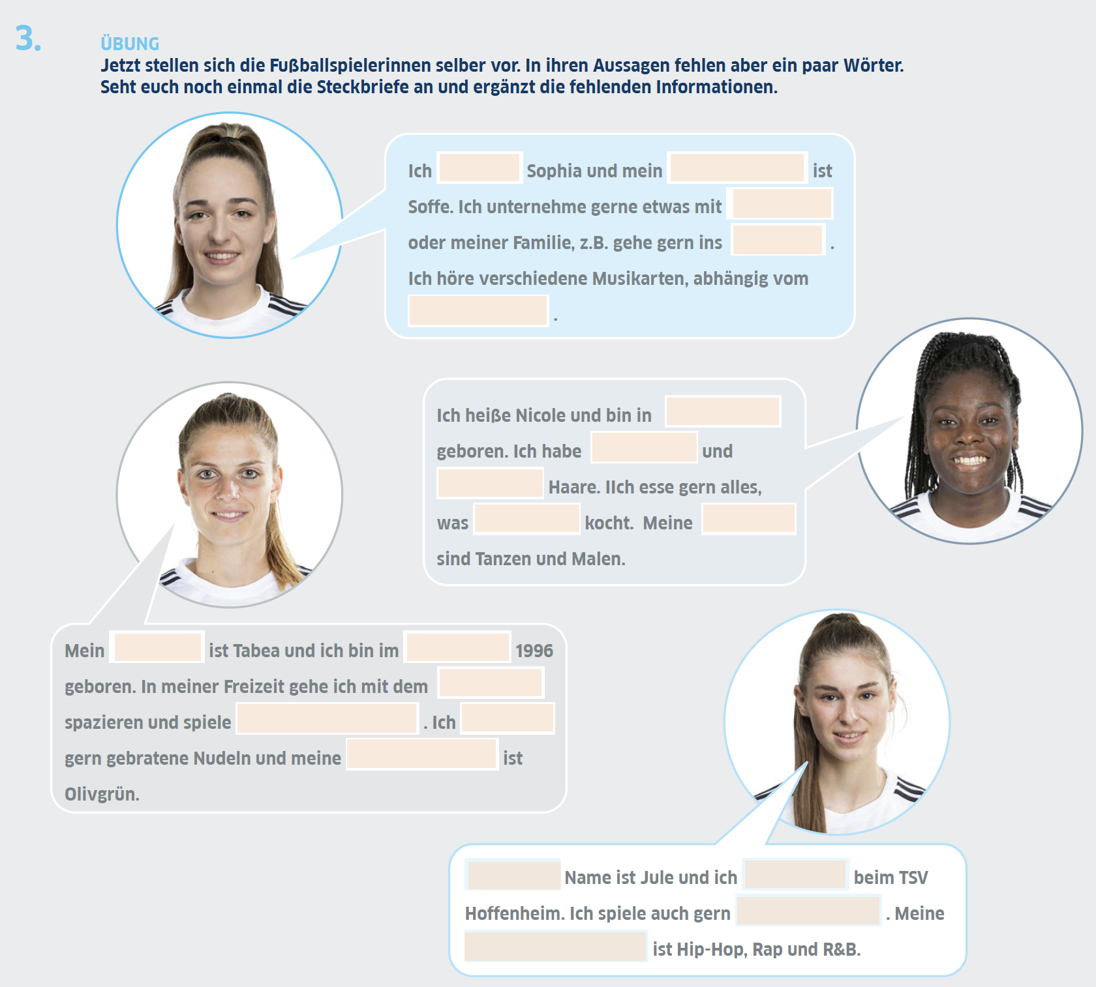

FRAUENFUßBALL
Thema: Junge deutsche Fußballspielerinnen stellen sich vor.
Übung
Aufgabe 3
Jetzt stellen sich die Fußballspielerinnen selber vor. In ihren Aussagen fehlen aber ein paar Wörter.
Seht euch noch einmal die Steckbriefe und die Fotos an und ergänzt die fehlenden Informationen.
5 Min.
oder

Slide 6
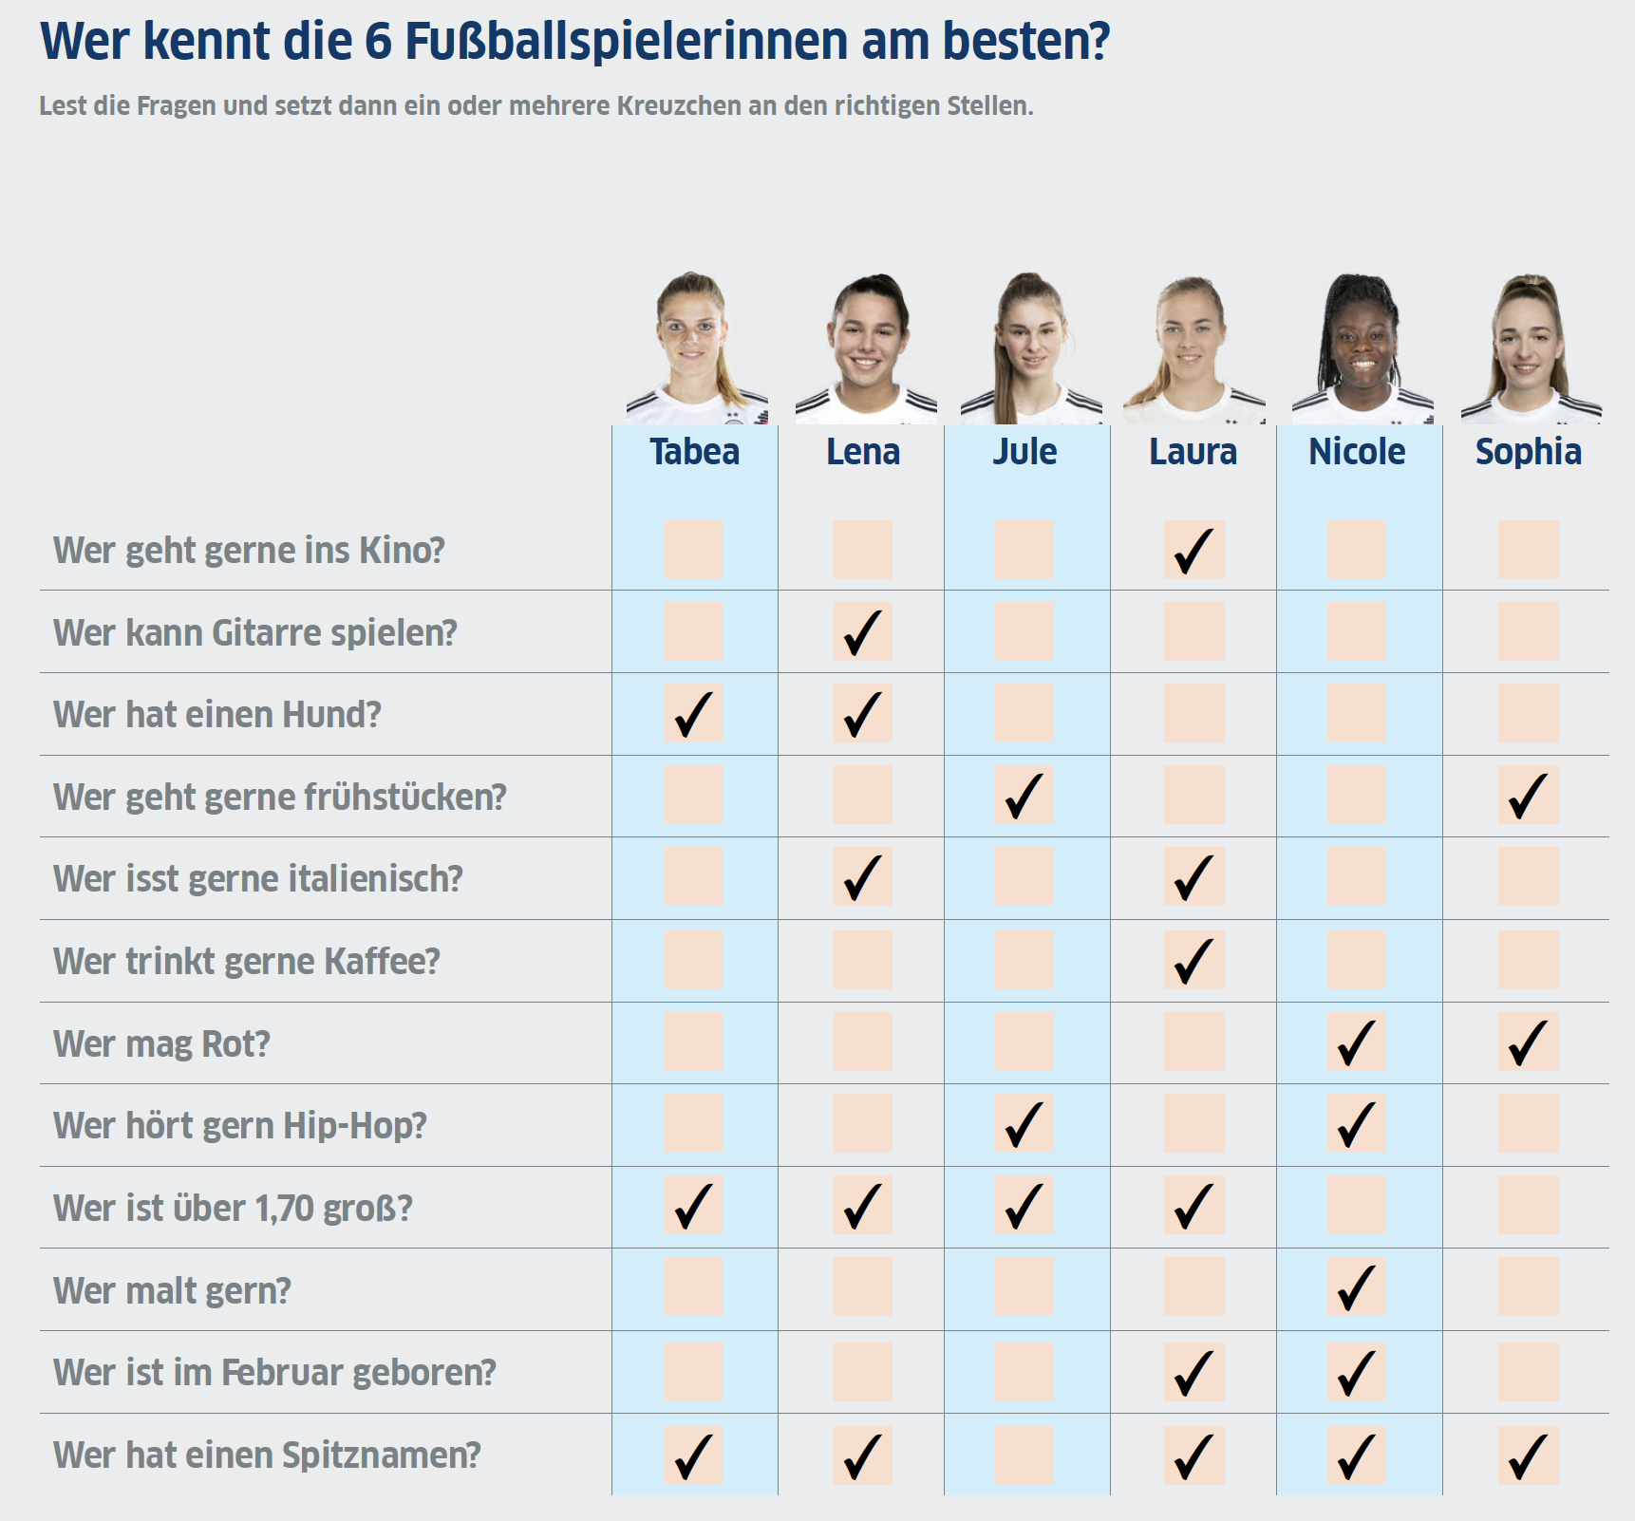
FRAUENFUßBALL
Thema: Junge deutsche Fußballspielerinnen stellen sich vor.
Übung
Aufgabe 4
Wer kennt die 6 Fußballspielerinnen am besten?
5 Min.

Slide 7
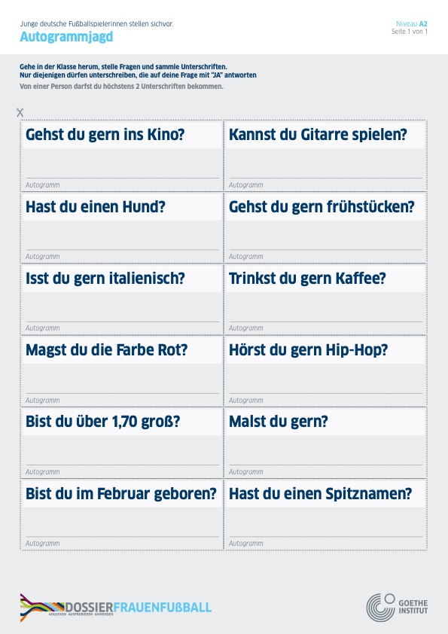
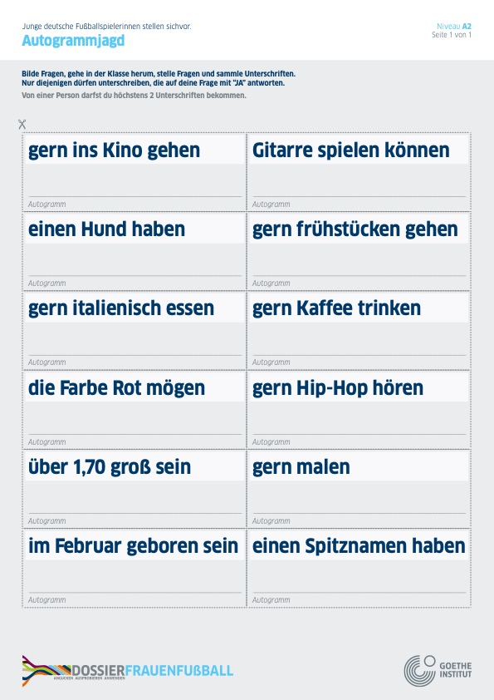

FRAUENFUßBALL
Thema: Junge deutsche Fußballspielerinnen stellen sich vor.
Übung
Aufgabe 5
Und was sind eure Vorlieben?
Geht in der Klasse herum, stellt Fragen und sammelt Unterschriften. Nur diejenigen dürfen unterschreiben, die auf deine Frage mit “JA” antworten.
Von einer Person dürft ihr höchstens 2 Unterschriften bekommen.
10 Min.
Arbeitsblatt
Autogrammjagd (leichter)
oder Autogrammjagd (schwieriger), abhängig vom Sprachniveau

Slide 8
FRAUENFUßBALL
Thema: Junge deutsche Fußballspielerinnen stellen sich vor.
Anwendung (ggf. Hausaufgabe)
Aufgabe 6
Stell dir vor, du kannst dich mit einer von den 6 Fußballspielerinnen treffen. Welche von ihnen wirst du auswählen und warum?
Wie wird euer gemeinsamer Tag aussehen?
Schreibe mindestens 5 Sätze.
7 Min.

Slide 9
FRAUENFUßBALL
Thema: Junge deutsche Fußballspielerinnen stellen sich vor.
BONUS (für die nächste Unterrichtsstunde)
Die Schüler*innen präsentieren ihre Texte (aus Aufgabe 6) ohne den Namen der Fußballspielerin zu nennen.
Die anderen sollen raten, wer gemeint ist.
10-15 Min.

